Slide 1
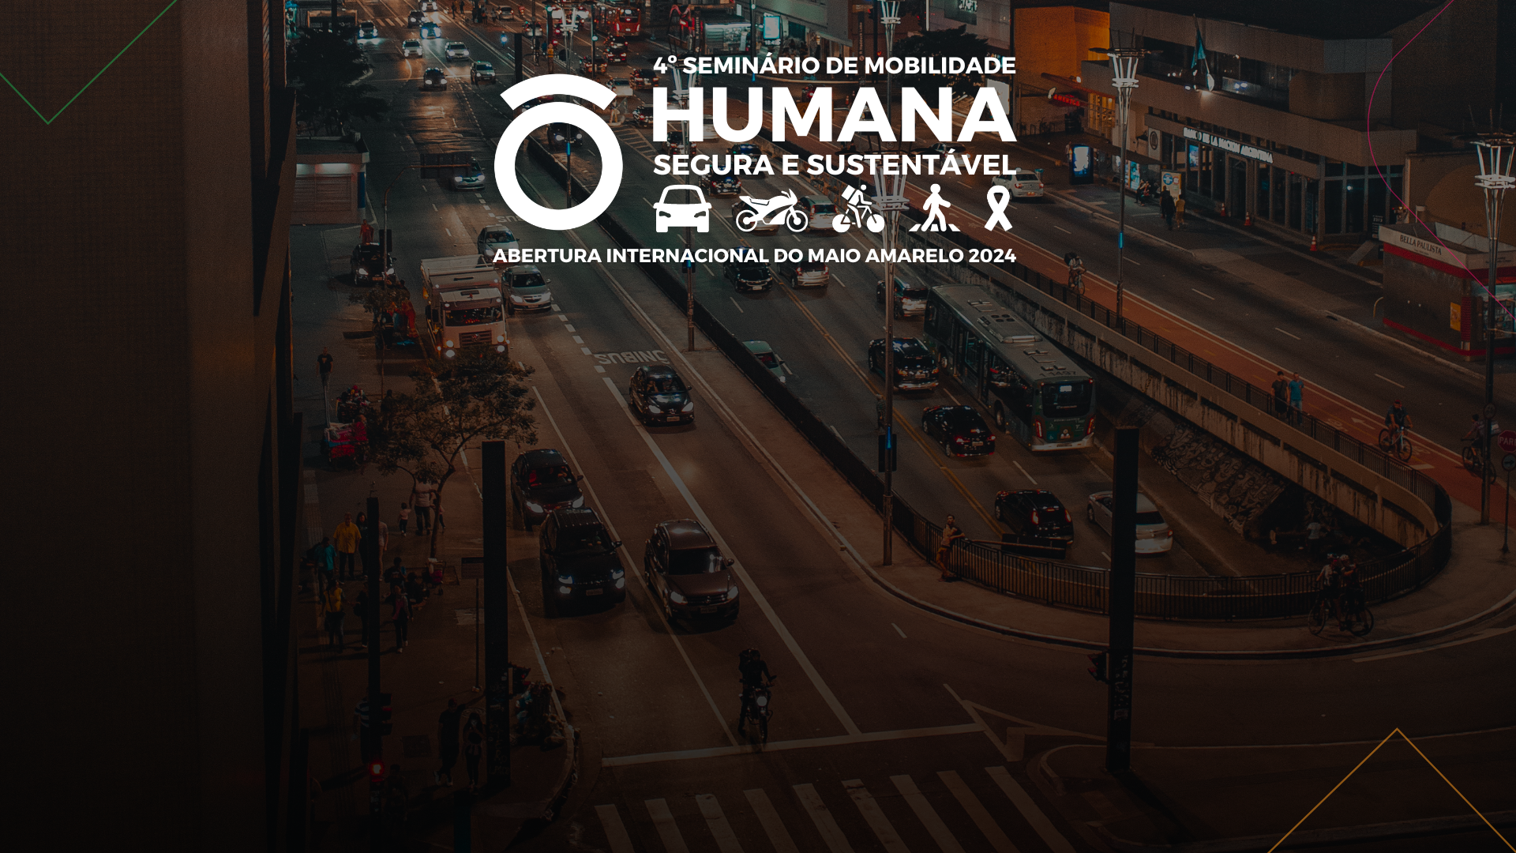
Políticas Públicas de Segurança Viária nos países e casos de sucesso

Slide 2
Políticas Públicas de Segurança Viária no Paraguai
Abg. César Galván / Ing. Mirna Aquino
Agencia Nacional de Tránsito y Seguridad Vial

Slide 4
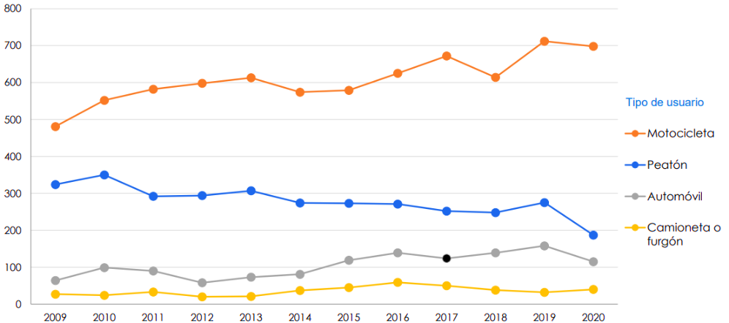
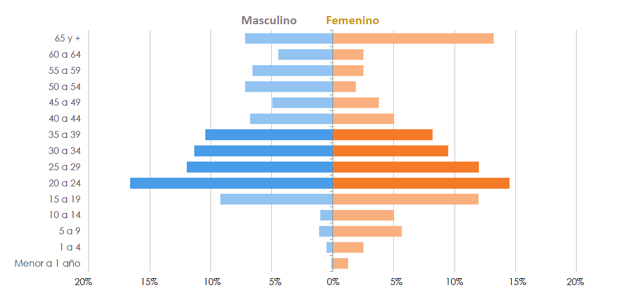
Número de fallecidos en siniestros viales, 2009 -2020
Promedio 1294
Evolución del número de fallecidos en siniestros viales según principales tipos de usuarios, 2009 - 2020
Distribución porcentual de fallecidos en siniestros viales, por grupo de edad y sexo,2020
Fuente:MinisteriodeSaludPúblicayBienestarSocial(MSPBS)/DIGIES/DES.SubsistemadeInformacióndeEstadísticasVitales(SSIEV),2009-2020

Slide 5
Participación en la elaboración de Reglamentos, Normas y Guías Técnicas relacionados a Infraestructura Vial y del Automotor
Inspecciones de Seguridad Vial
Urbanismo táctico y Entornos escolares
Sistema de Información de Accidentes de Tránsito
Estudios de comportamiento vial
Origen- destino
Dirección de Estudio en Seguridad de Infraestructura Vial y del Automotor
Dirección de Observatorio Vial, Estadísticas y Registro de Datos
Directorio de la ANTSV
Juzgado de Faltas
Unidad de Atención a Víctimas de Siniestros Viales
ANTSV
Dirección Nacional de Licencias de Conducir y Antecedentes de Tránsito
Dirección de Campañas y Capacitación
Habilitación de centros de impresión de Licencias de Conducir
Campañas y Activaciones en la vía pública
Habilitación de escuelas de conducción
Homologación de equipos Psico-técnicos
Cursos de Capacitación
Campañas y Capacitaciones en alianza con el sector privado

Slide 6
Políticas Públicas de Seguridad Vial Paraguay

Slide 7
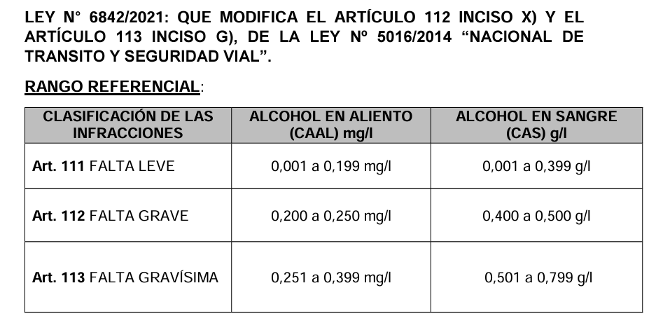
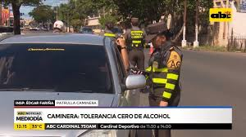
TOLERACIA CERO DE ALCOHOL

Slide 8
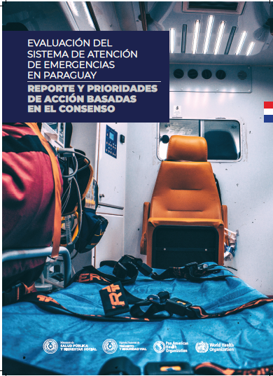
Evaluación del Sistema de Atención de Emergencias del Paraguay
Fortalecer las siguientes cinco grandes áreas del SAE en Paraguay
28 acciones potenciales
Protocolos
Marco regulatorio
Servicios
Datos
Coordinación

Slide 9
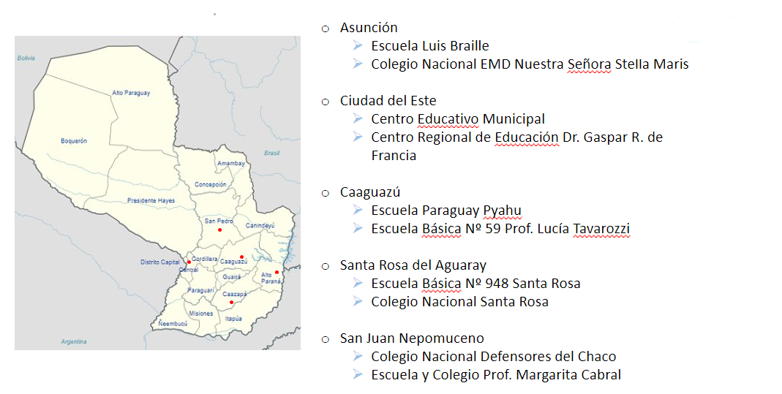
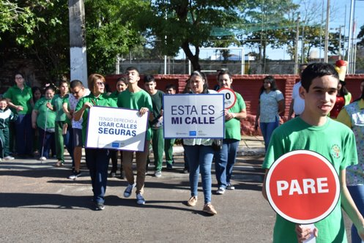
“Ciudades seguras y saludables para niños, niñas y adolescentes: Promoción de la seguridad vial y la movilidad sostenible”
Promover el derecho a la movilidad segura, saludable y autónoma en los centros urbanos y escolares por donde transitan niños, niñas y adolescentes.

Slide 10
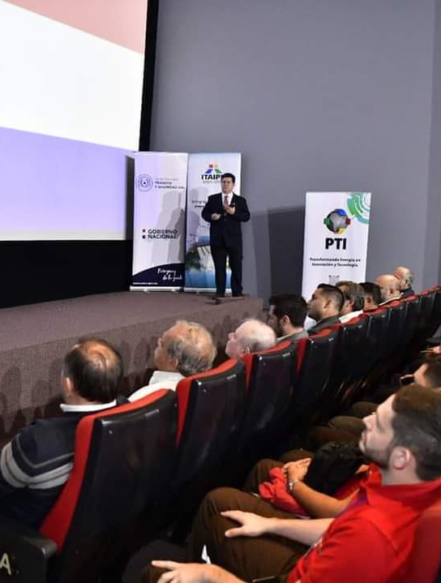
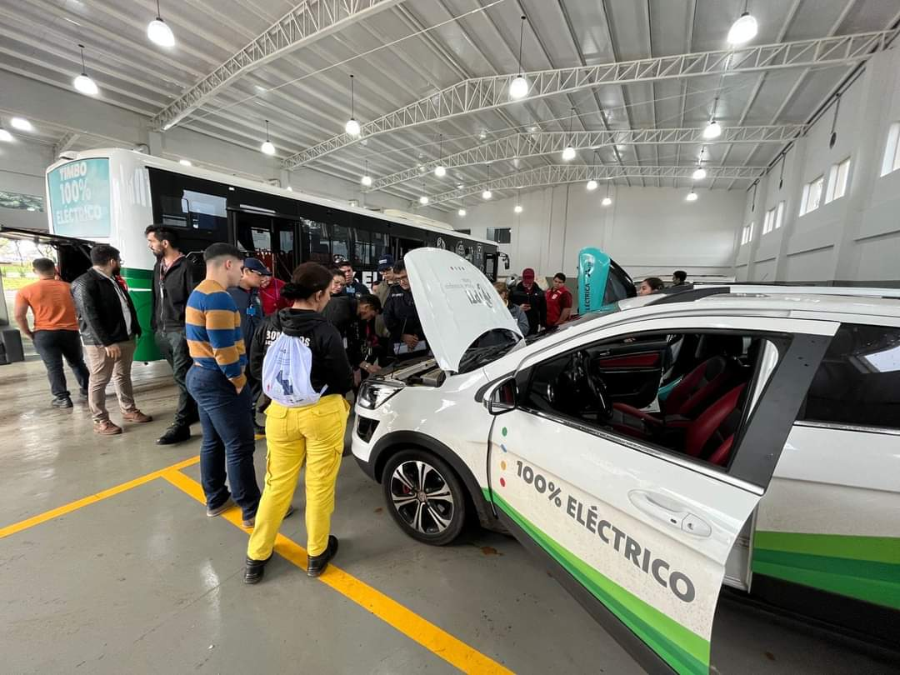
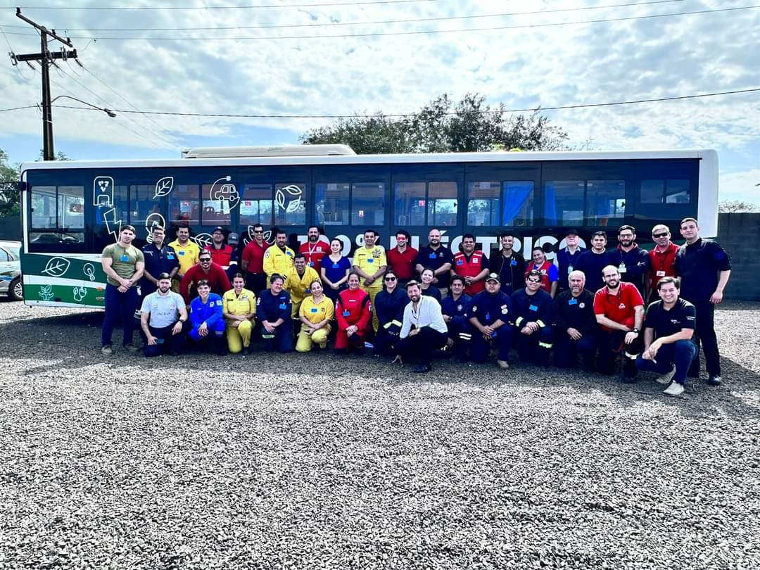
Operaciones en Incidentes que Involucran Vehículos Eléctricos e Híbridos
PNUMA- ANTSV

Slide 11
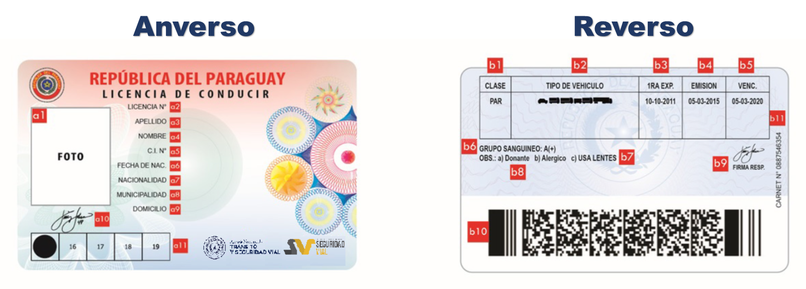
MODELO UNIFICADO DE LICENCIAS DE CONDUCIR

Slide 12
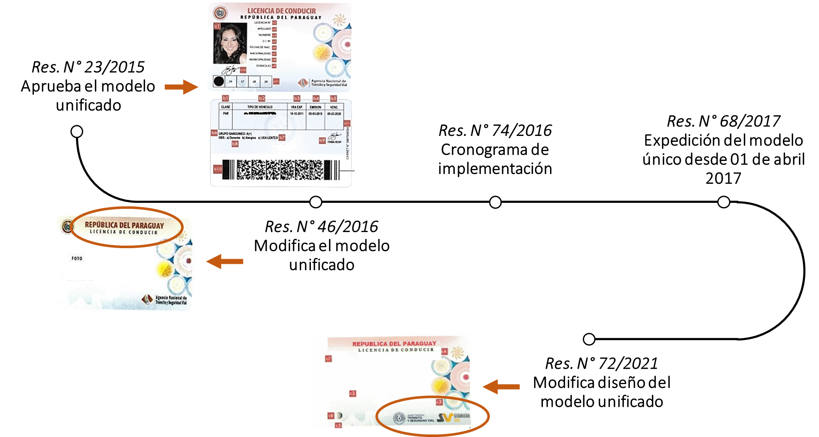

Slide 13
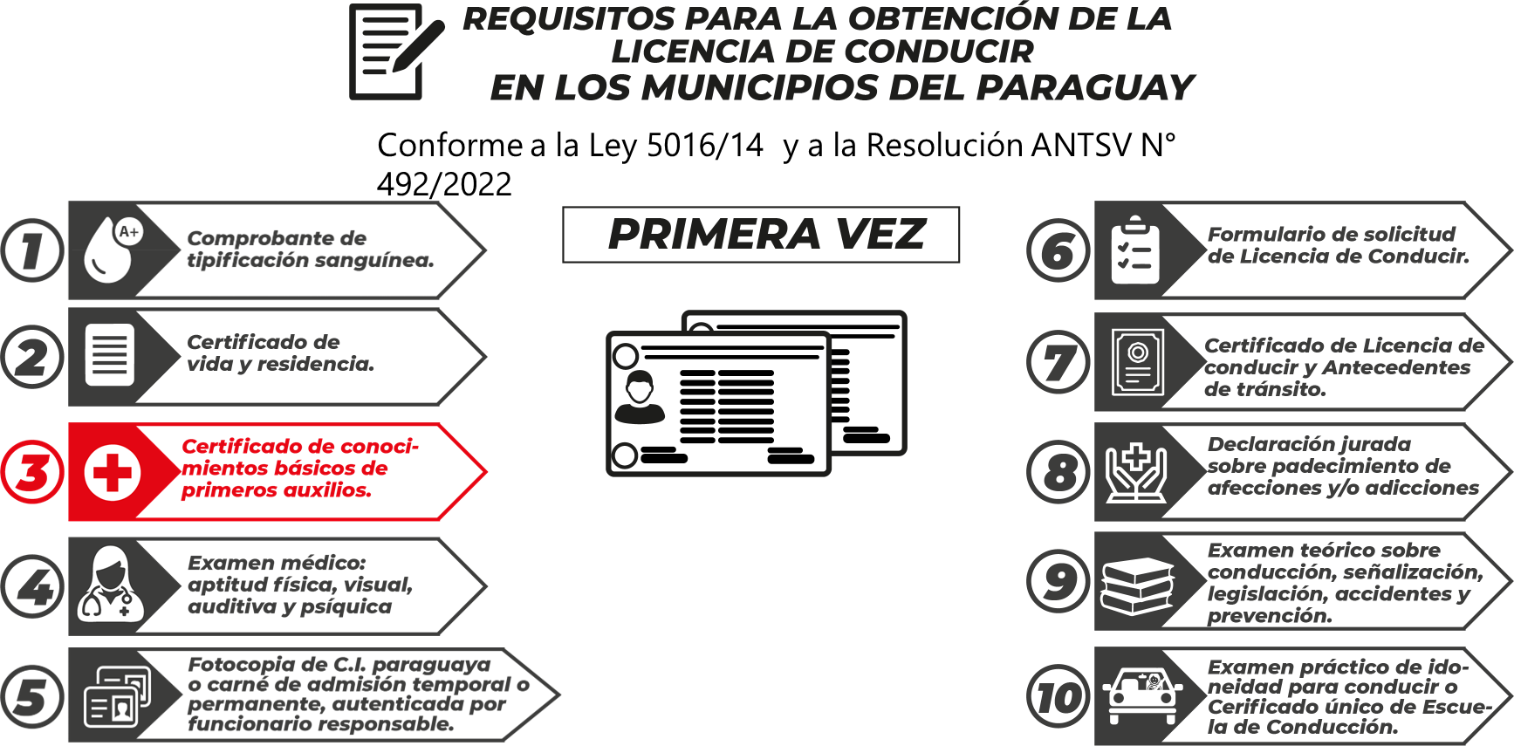

Slide 14
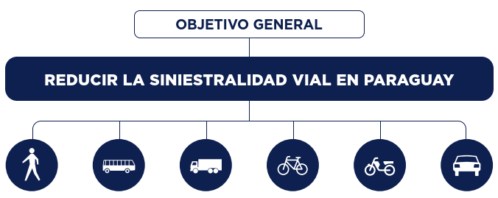
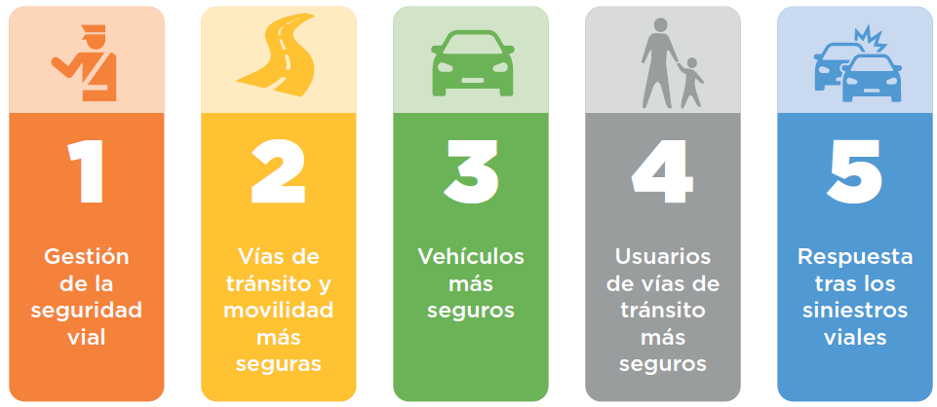

Slide 15
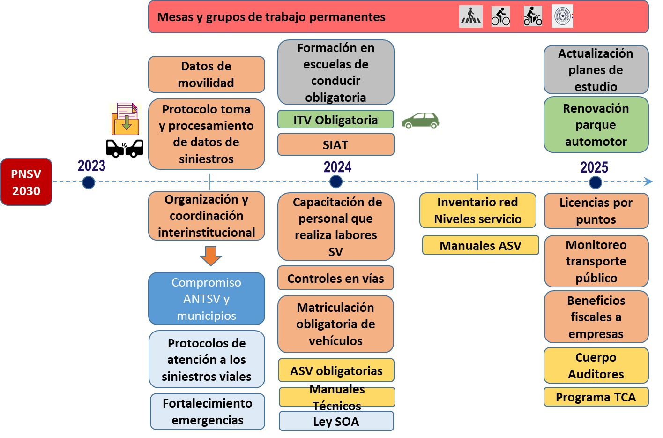

Slide 16
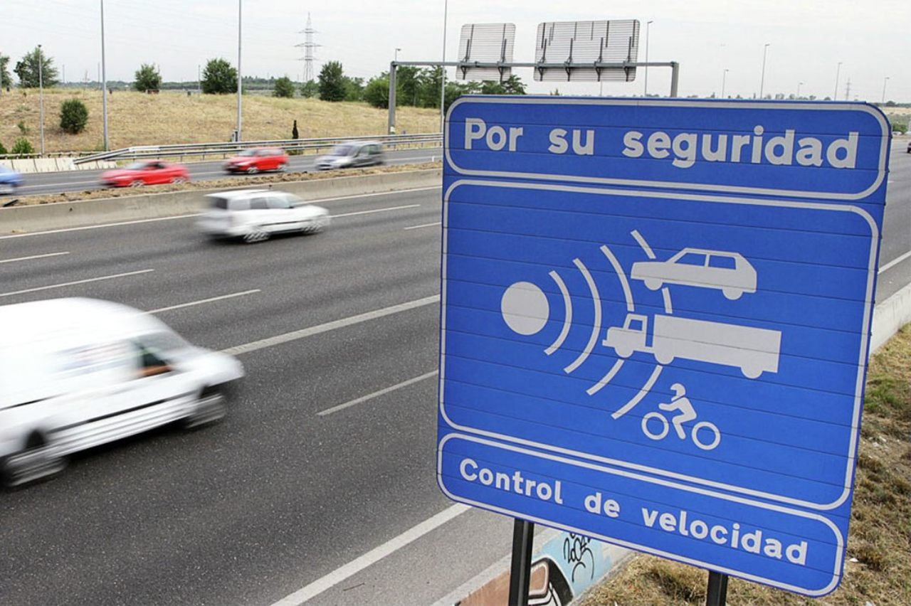
Control de velocidad en las rutas a través de tecnología
Piloto de Fiscalización Electrónica de Infracciones de tránsito en Malla Sur Paraguay

Slide 17
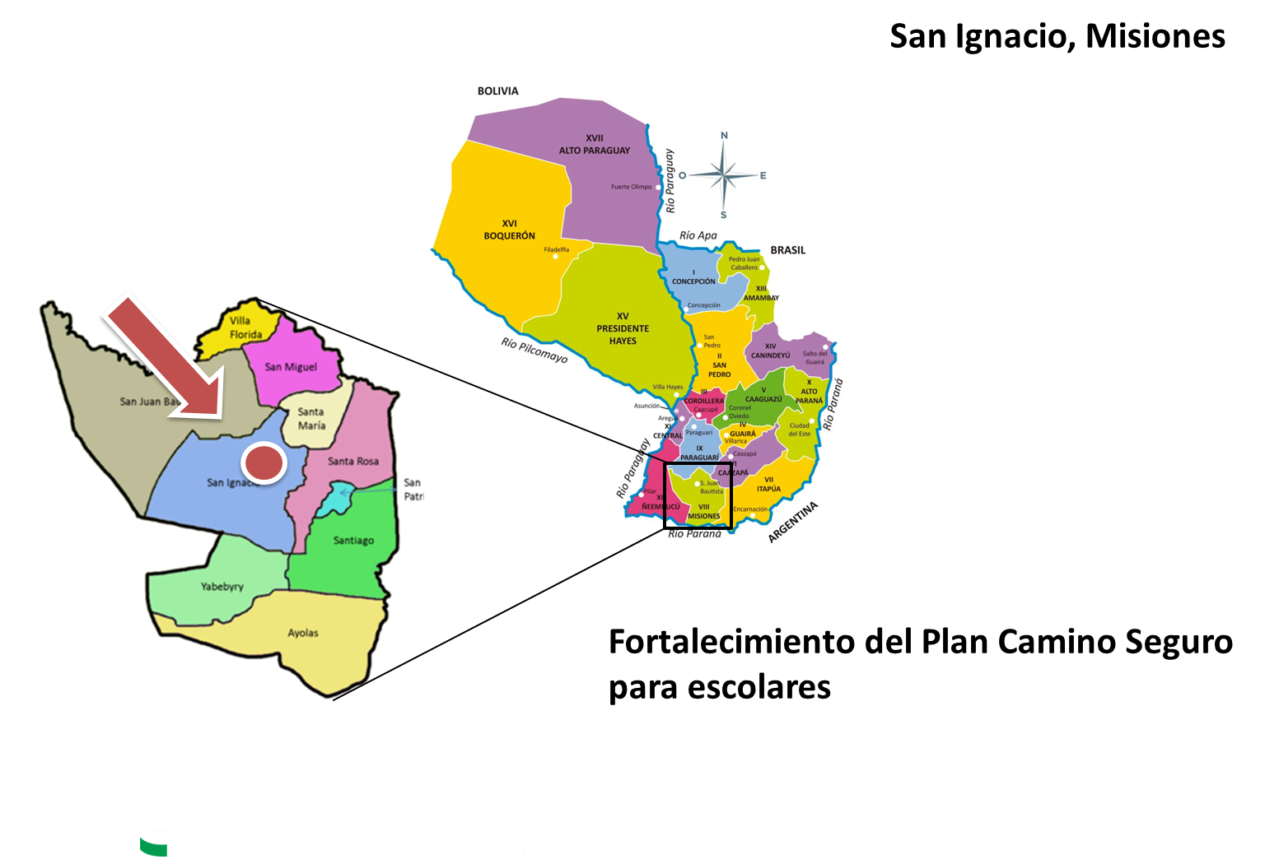
Función disuasoria
Ubicación de equipos de fiscalización en puntos críticos de control: escuelas, cruces peatonales, accesos a ciudades, cruces peligrosos.
La red de puntos de control genera un impacto en el comportamiento de los conductores debido al incremento de la posibilidad de detección y penalización.

Slide 18
Muchas Gracias.

